Slide 1
מחקר פעולה: מושגים תיאורטיים, דוגמאות מעשיות ובסיס לרפלקציה על פרויקטי PRESS

Slide 2
סקירה
מחקר פעולה
מחזור מחקר הפעולה
קריטריוני איכות
אתיקה במחקר פעולה
תהליך מחקר הפעולה
שיטות, דוגמאות ורשתות
רפלקציה על הקורס

Slide 3
מחקר פעולה
מחקר פעולה הוא חקר של סיטואציה חברתית המבוצע על ידי האנשים המעורבים בה, במטרה לשפר הן את הפרקטיקה שלהם והן את איכות ההבנה שלהם. Winter & Munn-Giddings, 2001))
האינטרס המחקרי משרת את האינטרסים של הפרקטיקה.
Winter, R., Munn-Giddings, C. (2001). A Handbook for Action Research in Health and Social Care. London: Routledge.
Winter, R.,Munn-Giddings, C. (2001) A Handbook for Action Research in Health and Social Care. London: Routledge.

Slide 4
מחקר פעולה
• מתבצע על ידי אנשים (כמו מורים) המעורבים ישירות בסיטואציה החברתית הנחקרת. למשל הוראה ולמידת מדעים.
• מתחיל משאלות מעשיות שעולות מתוך העבודה החינוכית היומיומית.
• מציע מגוון שיטות ואסטרטגיות פשוטות לחקירה ולפיתוח פרקטיקה - יומנים, פרופילי תצפית, ראיונות, שאלונים פשוטים – יחס סביר בין עלות לתועלת.
• מאופיין בהכנסת ממצאים אישיים לדיון מקצועי ובכך שידע המורים נחשף לציבור.

Slide 5
עקרונות של מחקר פעולה
העוסקים במלאכה משתתפים ברפלקציה שיטתית על הפרקטיקה.
משלב אינטרסים של פיתוח ושל מחקר.
גישה מחזורית וחוזרת.
בוחן תיאוריות מובלעות.
עושה שימוש בסינתזה של נקודות מבט.

Slide 6
התהליך של מחקר פעולה
מציאת נקודת פתיחה
זיהוי שאלות מחקר
בחירת שיטות
איסוף נתונים
ניתוח נתונים
יישום בפרקטיקה
ייתכנו מחזורים נוספים...
פרסום תוצאות

Slide 7
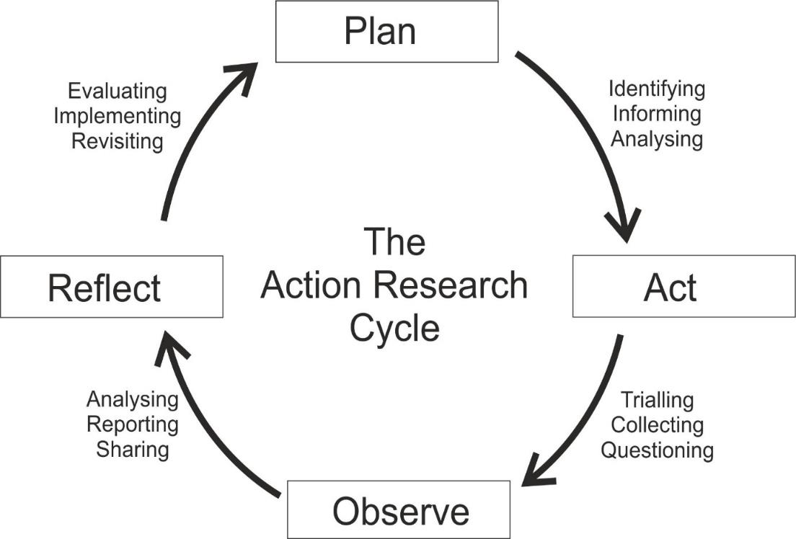
המעגל של מחקר הפעולה
ARTIST Consortium (Eds.) (2019). The ARTIST Guidebook - A Guidebook to Prepare and Conduct
Workshops on Action Research in Science Teacher Education.
http://idn.digitale-medien.uni-bremen.de/Artist/Material/Guidebook_eng.pdf

Slide 8
Finding a starting point
Pedagogical question
Didactical question
Content question
Wish/need for change
Personal interest/curiosity
Individual experience
(Locally) relevant topic

Slide 9
מציאת נקודת פתיחה
שאלה פדגוגית
שאלה דידקטית
שאלה תוכנית
רצון/צורך בשינוי
עניין אישי/סקרנות
חוויה אישית
נושא רלוונטי מקומית

Slide 10
זיהוי שאלות מחקר
שאלות מנחות:
הייתי רוצה להשתפר ב…
אני מתפעל מ…
מסקרן אותי מאוד…
משהו שלדעתי באמת יעשה שינוי הוא…
משהו שהייתי רוצה מאוד לשנות הוא…

Slide 11
התועלת במחקר פעולה
אם מחקר הפעולה שלי יצליח, התועלת תהיה...
עבורי
עבור תלמידיי
עבור עמיתיי
עבור …

Slide 12
קריטריוני איכות של מחקר פעולה
תועלת מחקר פעולה
קריטריונים איכותיים אפיסטמולוגיים
קריטריונים איכותיים פרגמטיים
קריטריונים איכותיים אתיים
Feldman, A., Altrichter, H., Posch, P.& Somekh, B. (2018). Teachers Investigate Their Work.
An Introduction to Action Research across the Professions. Routledge, London

Slide 13
האתיקה של מחקר פעולה
על מנת לתמוך בתוקף המחקר
תמיכה בתוקף המחקר.
כל המעורבים מקבלים מידע על מטרת המחקר, היקפו ותפקודו
"בעל" הנתונים הוא האדם שמוסר את המידע

Slide 14
טריאנגולציה
Perspective of third person
Perspective of teachers
Perspective of students

Slide 15
שיטות מחקר פעולה
לדוגמה יומן מחקר, תמונות, הקלטות וידאו ואודיו, ניתוח מסמכים, ניתוח SWOT | נקודת מבט של מורים כלים להערכה עצמית והערכה
לדוגמה שאלון, תצפית, ראיונות, קבוצות מיקוד, ניתוח מסמכים, תמונות, הקלטות וידאו ואודיו | פרספקטיבה של גוף שלישי כלים למחקר חברתי איכותני וכמותי
לדוגמה, וינייטות, ראיונות עם בובות, מפות חשיבה, קבוצות מיקוד | נקודת מבט של תלמידים כלים למחקר ילדות

Slide 16

דוגמה לכלי מחקר פעולה: יומן מחקר
חשיבה ורפלקציה כתובה
מניעת אובדן מידע חשוב
ניתוח חוויות אישיות
Description
Interpretation

Slide 17

דוגמה לכלי מחקר פעולה: קבוצות מיקוד
דיונים קבוצתיים עם 5-8 משתתפים
מדריך דיון
אינטראקציה קבוצתית ודינמיקה קבוצתית מובילות למידע מעמיק יותר מאשר ראיונות אישיים
הקלטת שמע, תמלול
ניתוח איכותני

Slide 18
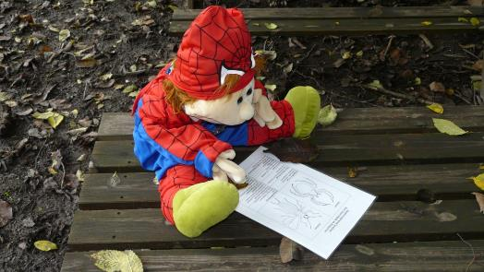
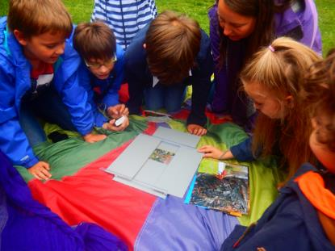
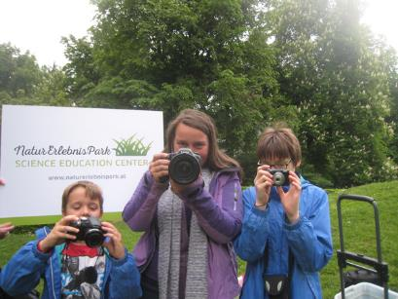
מחקר פעולה עם ילדים: דיון בבובות
התייחסות לילדים כמשתתפי מחקר מוכשרים ולא רק כאובייקטים או מקורות מידע עבור מבוגרים (Broström 2012)
פחות הטיה על ידי התאמת שיטות מחקר חברתי ליכולות המוגבלות של ילדים בקריאה, כתיבה ושימוש מורכב בשפה (Heinzel 2012)
המחקר מתמקד לא רק בידע ובמיומנויות, אלא גם בגישות, תפיסות וערכים באמצעות מגוון רחב של כלים (Sevon et al. 2023)
Language-based methods | Visual methods | Playful and creative methods
e.g. puppet-supported vignettes | e.g. picture-based mind-maps | e.g. creating a photostory
Broström, S. (2012). Children's participation in research. International Journal of Early Years Education, 20(3), 257–269.
Heinzel, F. (2012) Methoden der Kindheitsforschung. Ein Überblick über Forschungszugänge zur kindlichen Perspektive, Weinheim: Beltz Juventa.
Sevón,E., Mustola, M., Siippainen A. & Vlasov, J. (2023) Participatory research methods with young children: a systematic literature review, Educational Review.
http://dx.doi.org/10.1080/09669760.2012.715407

Slide 19

מחקר פעולה עם ילדים: דיון בבובות
גרסה ידידותית לילדים של שיטת קבוצת המיקוד
בובה משמשת כשוברת קרח ומדרבנת את הילדים להשתתף בדיון
מונע אווירה דמוית בחינה ומעודד אפילו ילדים ביישנים להשתתף
הדיון עוקב אחר מדריך דיון
הדיון מוקלט וניתן לנתח אותו לאחר מכן
השיטה מתאימה היטב ללכידת עמדותיהם, מושגיהם ומחשבותיהם המורכבות יותר של ילדים
Picture generated by https://raphael.app/de

Slide 20

מחקר פעולה עם ילדים: דיון בבובות
בחרו נושא הקשור לקיימות שתרצו לחקור עם הילדים בכיתה שלכם.
פתחו מדריך ראיונות עם חמש שאלות בנושא זה.
חשבו על סביבה שבה הראיון והניהול יכולים להתקיים בעזרת בובת יד.
נסו את דיון הבובות עם עמיתכם.

Slide 21
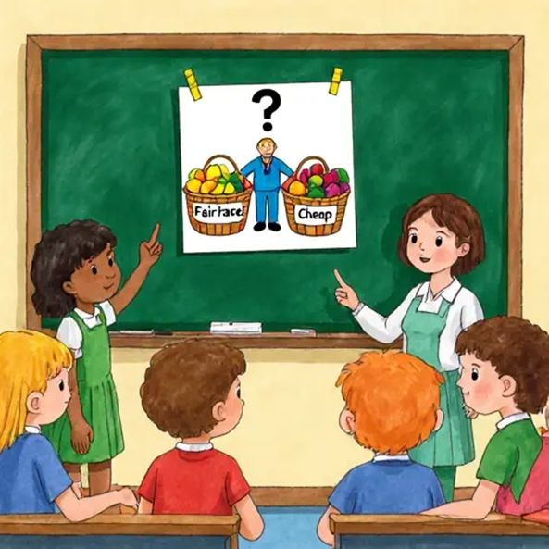
מחקר פעולה: Vignette research
Vignette היא תיאור קצר ומעורר סקרנות של סיטואציה שמטרתו לעודד את המשיבים לבצע הערכות או להשתתף בדיון נוסף.
מומלץ לאייר וינייטות לילדים באמצעות תמונה. הדיון של הילדים מוקלט ולאחר מכן ניתן לנתח אותו.
וינייטות מתאימות לחקר עמדות ודעות, אך גם לבדיקת מידת הבנתם של מושגים מדעיים.
Picture generated by https://raphael.app/de

Slide 22

מחקר פעולה: Vignette research
חשבו על נושא שקשור לקיימות ומצאו סיטואציה יומיומית שבה נושא זה רלוונטי.
הציגו סיטואציה של קבלת החלטות שבה אדם צריך לשקול כיצד להתנהג/להגיב.
ציירו תמונה של סיטואציה זו.
חשבו על שלוש שאלות כדי לעורר דיון עם הילדים.
נסו את הדיון הווינייטי עם עמיתכם.

Slide 23
דוגמה לפרויקט מחקר פעולה
הקשר
22 תלמידים בחטיבת ביניים (כיתה ט')
נושא: ביולוגיה (שלוש שעות בשבוע)
שאלה
כיצד אוכל להציע לתלמידים יותר מרחב ללמידה עצמית מבוססת חקר?
פעולה
יישום הוראה מבוססת פרויקטים בנושא "יער" שנבחר על ידי התלמידים במשך חודש אחד

Slide 24

דוגמה לפרויקט מחקר פעולה
התלמידים יוצאים לטיול ליער ליד בית הספר בליווי פקח יערות.
התלמידים עובדים בשלוש קבוצות: (1) צמחי היער; (2) יערות גוססים (בגלל זיהום אוויר); (3) יערות גשם בדרום אמריקה.
התלמידים חוקרים נושאים בקבוצות (חיפוש מידע, ראיונות עם מומחים).
התלמידים כותבים דוחות, מציגים אותם ודנים בהם.

Slide 25
דוגמה לפרויקט מחקר פעולה
נתונים
יומן מחקר, סקר תלמידים בסוף הפרויקט, דוחות תלמידים, תצפית על תלמידים על ידי מורה אחר
ניתוח נתונים
דיון עם חברים ביקורתיים (קבוצת מורים)
תוצאות
תלמידים זקוקים למסגרת ברורה ללמידה עצמית ואוטונומית.
היה חשוב להניח מיומנויות מסוימות של התלמידים.
תוכנית מתוקנת
שינוי בתפקיד של האדם
פיתוח חומר ופרסום מחקר מקרה

Slide 26
דונו בשאלות הבאות:
מה מייחד את מחקר הפעולה ממחקרים אחרים בחינוך?
מהם קריטריוני האיכות למחקר פעולה?
מה יש לקחת בחשבון בעת ​​שימוש במחקר פעולה?
המאמר הבא עשוי להיות מועיל בהשלמת משימה זו ובהעמקת הבנתך במחקר פעולה:
Rauch, F., Zehetmeier, S., & Posch, P. (2019). Educational Action Research. In O. Zuber-Skerritt, & L. Wood (Eds.), Action Learning and Action Research. Genres and Approaches (pp. 111 - 126). Bingley: Emerald Group Publishing Limited. https://doi.org/10.1108/978-1-78769-537-520191012

Slide 27
רפלקציה על הקורס

Slide 28
Discuss in groups the following questions:

Slide 29
Reflection I
האם לפרויקט PRESS שלכם יש פוטנציאל לעמוד בקריטריונים של מחקר פעולה טוב?
מחקר פעולה טוב שואף למטרות מעשיות ראויות
על ידי ניסיון למצוא פתרונות לבעיות אמיתיות והעצמת האנשים המושפעים לרכוש ידע רלוונטי ולשתף אותו עם אחרים;
על ידי הובלת פעולות המוטמעות במערכת ערכים הומניסטית.
מחקר פעולה טוב הוא שיתופי/משתתף
על ידי שיתוף הנפגעים בתהליך המחקר;
על ידי הסכמה על כללים אתיים לשיתוף פעולה.

Slide 30
חשוב בעצמך על השאלות הבאות בסולם של:
לא בטוח בעצמך - מעט בטוח בעצמך - די בטוח בעצמך - בטוח בעצמך:

Slide 31
Reflection II
אני מרגיש בטוח ב...
תיאוריות הבסיסיות של פיתוח בר-קיימא וחינוך לפיתוח בר-קיימא ESD).)
יכולתי לכוון את ההוראה שלי לפיתוח בר-קיימא על סמך מדיניות בינלאומית ולאומית ודוגמאות לשיטות עבודה מומלצות.
יכולתי להשתמש במגוון רחב של מדיה בהוראה המאוחרת שלי לפיתוח בר-קיימא.
ביכולתי לזהות ולהשתמש במשאבי למידה בלתי פורמליים ורשתות כדי לשפר את ההוראה שלי לפיתוח בר-קיימא.
ביכולתי ליזום ולהדריך את תלמידיי בלמידה מבוססת פרויקטים מוכוונת קיימות.

Slide 32
מה הלאה
חקור את הרשתות הבאות למחקר פעולה:
CARN: https://www.carn.org.uk/
ALARA: https://www.alarassociation.org/ https://www.alarassociation.org/networks/around-the-world/europe
ARNA: https://www.arnaconnect.org/

